Slide 1
第五章 盒子模型
背景属性
阴影
圆角
元素类型的转换
HTML

Slide 2
✎ 学习目标
掌握盒子的相关属性，能够制作常见的盒子模型效果。
掌握背景属性的设置方法，能够设置背景颜色和图像。
1
2
掌握
掌握
掌握
理解
掌握元素类型的分类，能够进行元素类型的转换。
理解渐变属性的原理，能够设置渐变背景。
4
3

Slide 3
 目录
认识盒子模型
5.1
盒子模型的相关属性
5.2
☞点击查看本小节知识架构
CSS3新增盒子模型属性
5.3
☞点击查看本小节知识架构
元素的类型和转换
5.4
☞点击查看本小节知识架构
块元素垂直外边距的合并
5.5
☞点击查看本小节知识架构
阶段案例——制作音乐排行榜
5.6

Slide 4
 知识架构
5.2 盒子模型的相关属性
5.2.1
边框属性
5.2.2
内边距属性
5.2.3
外边距属性
5.2.4
背景属性
5.2.5
盒子的宽与高

Slide 5
 知识架构
5.3 CSS3新增盒子模型属性
5.3.1
颜色透明度
5.3.2
圆角
5.3.3
图片边框
5.3.5
阴影
5.3.5
渐变
5.3.6
多背景图像
5.3.7
修剪背景图像

Slide 6
 知识架构
5.4 元素的类型和转换
5.4.1
元素的类型
5.4.2
<div>和<span>标签
5.4.3
元素类型的转换

Slide 7
 知识架构
5.5 块元素垂直外边距的合并
5.5.1
相邻块元素垂直外边距的合并
5.5.2
嵌套块元素垂直外边距的合并

Slide 8
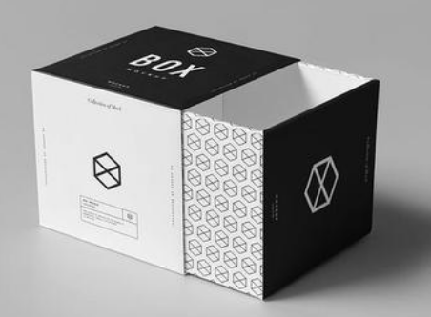
章节概要
盒子模型是网页布局的基础，只有掌握了盒子模型的各种规律和特征，才可以更好地控制网页中各个元素所呈现的效果。
本章将对盒子模型的概念、盒子相关属性进行详细讲解。

Slide 9
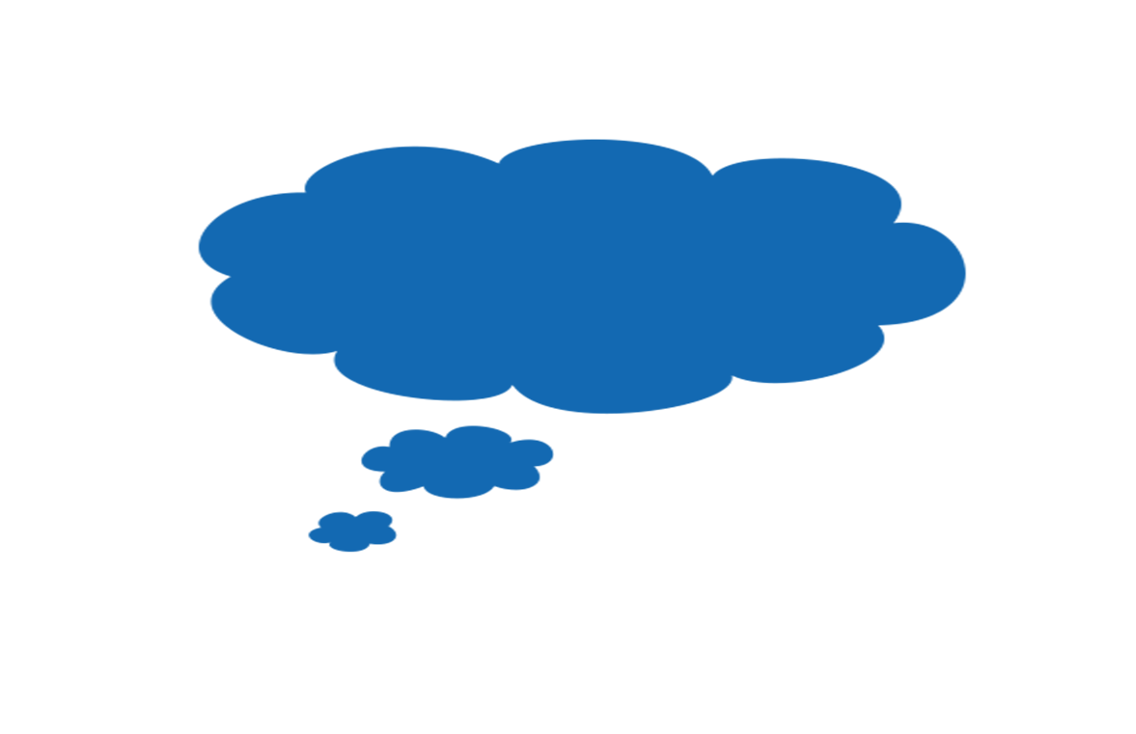
5.1 认识盒子模型
什么是盒子模型？

Slide 10
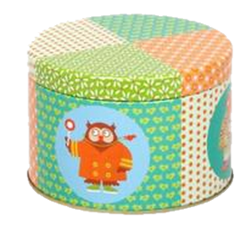
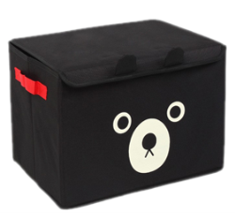
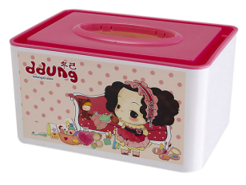
5.1 认识盒子模型
联想一下生活中常见的盒子模型？
它们的共同特点

Slide 11
所谓盒子模型就是把HTML页面中的元素看作是一个矩形的盒子，也就是一个盛装内容的容器。
每个矩形都由元素的内容（content）、内边距（padding）、边框(border)和外边距(margin)组成。
看透网页布局的本质
网页布局过程：
1. 先准备好相关的网页元素，网页元素基本都是盒子Box。
2. 利用CSS设置好盒子样式，然后摆放到相应位置。
3. 往盒子里面装内容.
网页布局的核心本质:就是利用css摆盒子。
CSS盒子模型本质上是一个盒子，封装周围的HTML元素，它包括:边框、外边距、内边距、和实际内容
页面布局要学习三大核心，盒子模型,浮动和定位.

Slide 12
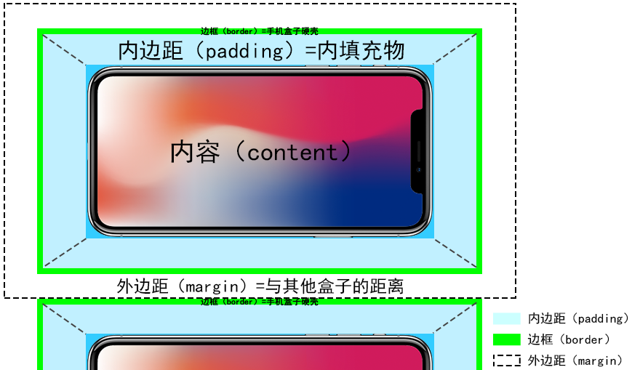
5.1 认识盒子模型
以手机盒子为例，分析盒子模型

Slide 13
5.2 盒子模型相关属性
要想随心所欲地控制页面中每个盒子的样式，还需要掌握盒子模型的相关属性，盒子模型的相关属性就是宽高、边框、边距、背景等
能够认识 盒子模型的组成 ，能够掌握盒子模型 边框、内边距、外边距 、背景的设置方法
学习路径：
1. 盒子模型的介绍
2. 内容区域的宽度和高度
3. 边框（ border ）
4. 内边距（ padding ）
5. 外边距（margin）
6.背景属性（background）

Slide 14
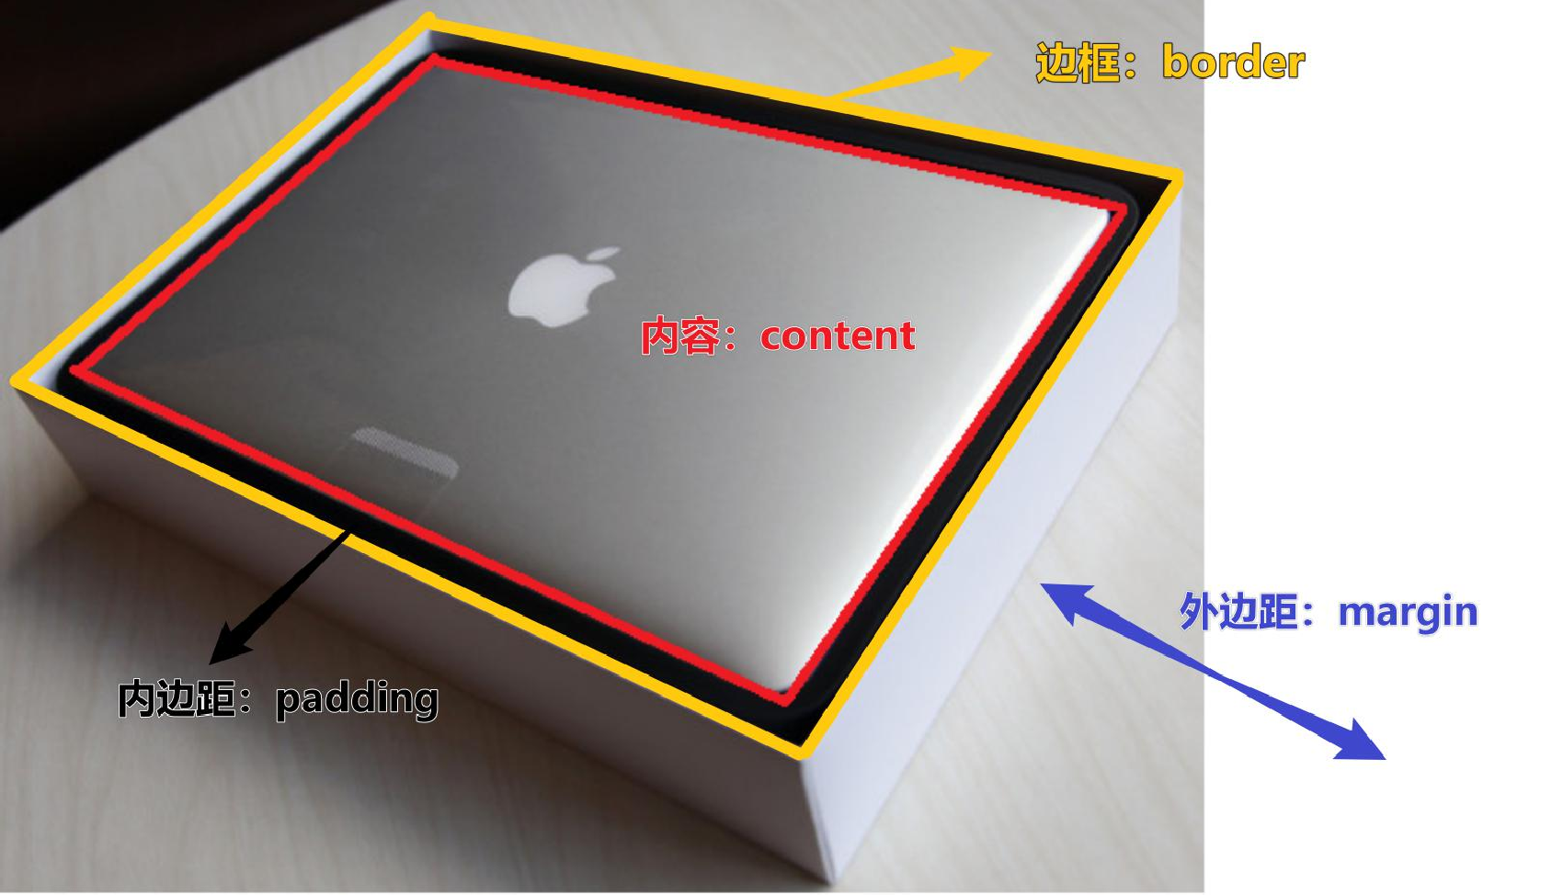
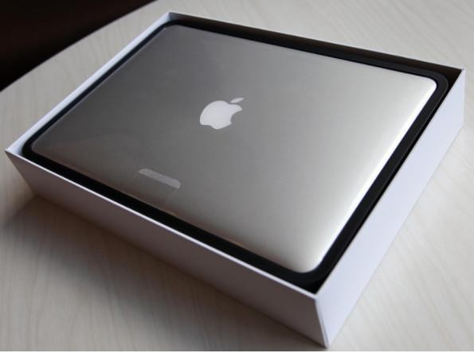
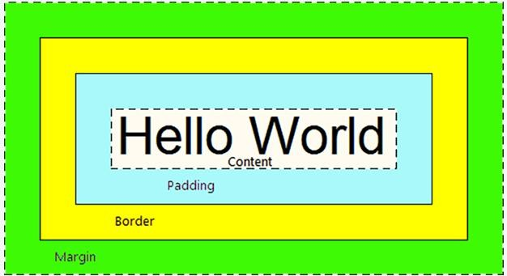
1.1 盒子模型的介绍
1. 盒子的概念
1. 页面中的每一个标签，都可看做是一个 “盒子”，通过盒子的视角更方便的进行布局
2. 浏览器在渲染（显示）网页时，会将网页中的元素看做是一个个的矩形区域，我们也形象的称之为 盒子
2. 盒子模型
➢ CSS 中规定每个盒子分别由：内容区域（content）、内边距区域（padding）、边框区域（border）、外边距区域（margin）构成，这就是 盒子模型
3. 记忆：可以联想现实中的包装盒

Slide 15
5.2 盒子模型相关属性
5.2.1 边框属性
为了分割页面中不同的盒子，常常需要给元素设置边框效果。
设置内容 | 样式属性 | 常用属性值
边框样式 | border-style:上边 [右边 下边 左边]; | none无（默认）、solid单实线、dashed虚线、dotted点线、double双实线
边框宽度 | border-width:上边 [右边 下边 左边]; | 像素值
边框颜色 | border-color:上边 [右边 下边 左边]; | 颜色值、#十六进制、rgb(r,g,b)、rgb(r%,g%,b%)
综合设置边框 | border:四边宽度 四边样式 四边颜色;
圆角边框 | border-radius:水平半径参数/垂直半径参数; | 像素值或百分比
图片边框 | border-images:图片路径 裁切方式/边框宽度/边框扩展距离 重复方式;

Slide 16
5.2 盒子模型相关属性
5.2.1 边框属性
CSS边框属性
边框样式（border-style）属性值
none：没有边框
border-style综合属性
solid：边框为单实线
dashed：边框为虚线
border-style:solid ; /*四边均为实线*/
dotted：边框为点线
border-style:solid dotted ; /*上下实线、左右点线*/
double：边框为双实线
border-style:solid dotted dashed; /*上实线、左右点线、下虚线*/

Slide 17
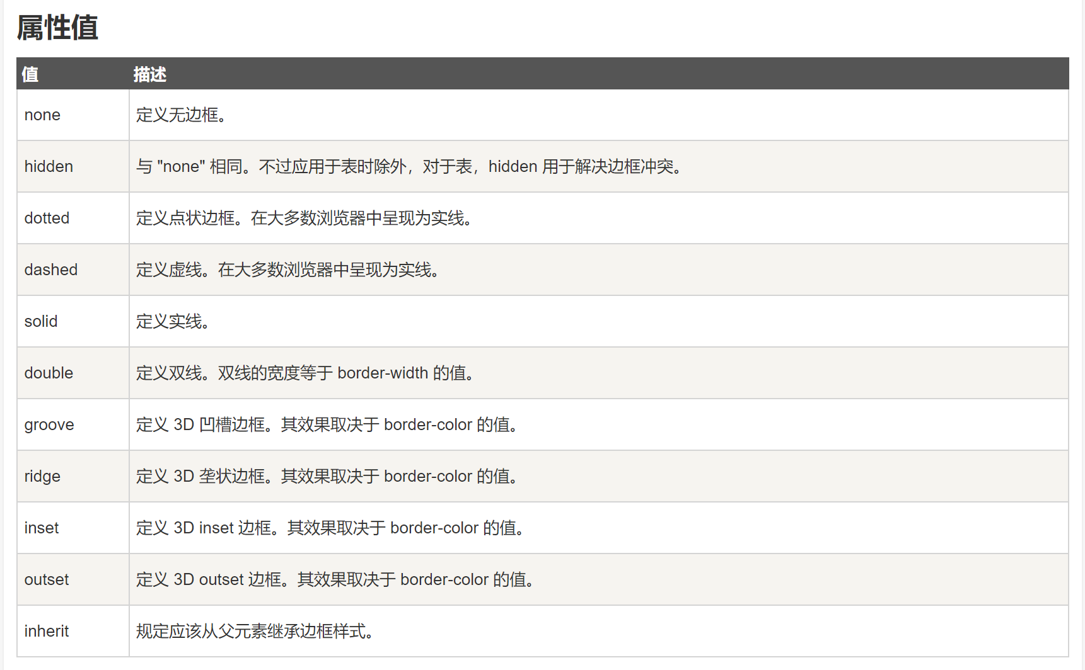

Slide 18
5.2 盒子模型相关属性
5.2.1 边框属性
CSS边框属性
边框样式（border-style）
边框宽度（border-width）属性值
在设置边框宽度时，必须同时设置边框样式，如果未设置样式或设置为none，则不论宽度设置为多少都无效。
注意：常用取值单位为像素。

Slide 19
5.2 盒子模型相关属性
5.2.1 边框属性
CSS边框属性
边框样式（border-style）
边框宽度（border-width）属性值
border-width综合属性
border-width:5px; /*四边宽度均为5像素*/
border-width:5px 3px ; /*上下边框5像素宽度、左右边框3像素宽度*/
border-width:5px 3px 4px; /*上边框5像素宽、左右边框3像素宽度、下边框4像素宽度*/

Slide 20
5.2 盒子模型相关属性
5.2.1 边框属性
CSS边框属性
边框样式（border-style）
颜色值，例：red、green
边框宽度（border-width）
#十六进制色值，例：#ccc
#十六进制色值，例：#ccc
实际工作中最常用
边框颜色（border-color）属性值
rgb(r,g,b)，例：rgb(30,0,0)
rgb(r%,g%,b%)

Slide 21
5.2 盒子模型相关属性
5.2.1 边框属性
CSS边框属性
边框样式（border-style）
边框宽度（border-width）
边框颜色（border-color）属性值
border-color综合属性
border-color:#f00; /*四边均为红色*/
border-color:#f00 #00f ; /*上下红色、左右蓝色*/
border-color:#f00 #00f #0f0; /*上红色、左右蓝色、下绿色*/

Slide 22
5.2 盒子模型相关属性
5.2.1 边框属性
CSS边框属性
边框样式（border-style）
CSS3在原边框颜色属性（border-color）的基础上派生了4个边框颜色属性。
边框宽度（border-width）
边框颜色（border-color）属性值
border-top-colors
border-right-colors
border-bottom-colors
border-left-colors

Slide 23
5.2 盒子模型相关属性
5.2.1 边框属性
CSS边框属性
边框样式（border-style）
边框宽度（border-width）
例如对段落文本<p>添加渐变边框效果，示例代码如下：
边框颜色（border-color）属性值
p{
border-style:solid;
border-width:10px;
-moz-border-top-colors:#a0a #909 #808 #707 #606 #505 #404 #303;
-moz-border-right-colors:#a0a #909 #808 #707 #606 #505 #404 #303;
-moz-border-bottom-colors:#a0a #909 #808 #707 #606 #505 #404 #303;
-moz-border-left-colors:#a0a #909 #808 #707 #606 #505 #404 #303;
}

Slide 24
5.2 盒子模型相关属性
5.2.1 边框属性
CSS边框属性
边框样式（border-style）
border-top:上边框宽度 样式 颜色;
border-right:右边框宽度 样式 颜色;
border-bottom:下边框宽度 样式 颜色;
border-left:左边框宽度 样式 颜色;
border:四边宽度 样式 颜色;
边框宽度（border-width）
边框颜色（border-color）
边框综合属性（border）
注意：宽度、样式、颜色顺序任意，不分先后
border:宽度,样式,颜色

Slide 25
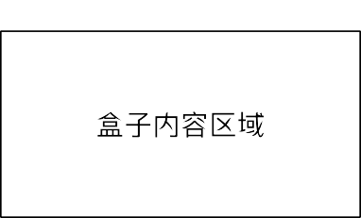
盒子实际大小初级计算公式
➢ 需求：盒子尺寸 400*400，背景绿色，边框10px 实线 黑色，如何完成？
• 注意点： ① 设置width和height是内容的宽高！② 设置border会撑大盒子！
➢ 盒子实际大小初级计算公式：
• 盒子宽度 = 左边框 + 内容宽度 + 右边框
• 盒子高度 = 上边框 + 内容高度 + 下边框
➢ 解决：当盒子被border撑大后，如何满足需求？
• 解决：计算多余大小，手动在内容中减去（手动内减）

Slide 26
5.2 盒子模型相关属性
5.2.2 内边距属性
内边距
内边距（内填充）
padding-top:上边距;
注意：内边距padding不允许使用负值
padding-right:右边距;
padding:5px /*四个方向内边距为5像素宽度*/
padding-bottom:下边距;
padding:5px 3px /*上下内边距为5像素，左右内边距为3像素*/
padding-left:左边距;
padding:5px 3px 4px /*上内边距为5像素，左右内边距为3像素，下内边距为4像素*/
padding：四边内边距;

Slide 27
小结
➢ 给盒子设置四周 20px 的内边距可以通过什么属性设置？
• padding : 20px ;
➢ 给盒子设置上下20px、左右30px的内边距可以通过什么属性设置？
• padding : 20px 30px ;
➢ 给盒子设置左侧50px的内边距可以通过什么属性设置？
• padding-left : 50px ;

Slide 28
内边距（padding ）
padding属性（简写属性）可以有一到四个值。
值的个数 | 表达意思
padding: 5px; | ［个值，代表上下左右都有5像素内边距；
padding: 5px 10px; | 2个值，代表上下内边距是5像素左右内边距是10像素；
padding: 5px 10px 20px; | 3个值，代表上内边距5像素左右内边距1。像素下内边距20像素；
padding: 5px 10px 20px 30px; | 4个值，上是5像素右10像素下20像素左是30像素 顺时针
内边距（padding ）
当我们给盒子指定padding直之后，发生了 2件事情:
1. 内容和边框有了距离,添加了内边距。
2. padding影响了盒子实际大小。
也就是说，如果盒子已经有了宽度和高度，此时再指定内边框，会撑大盒子。
解决方案：
如果保证盒子跟效果图大小保持一致，则让width/height减去多出来的内边距即可。

Slide 29
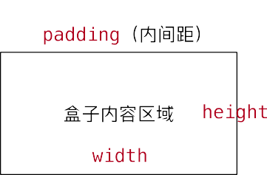
盒子实际大小计算公式2
➢ 需求：盒子尺寸300*300，背景粉色，边框10px实线黑色，上下左右20px的内边距，如何完成？
• 注意点：① 设置width和height是内容的宽高！② 设置border会撑大盒子 ③ 设置padding会撑大盒子
➢ 盒子实际大小终极计算公式：
• 盒子宽度 = 左边框 + 左padding + 内容宽度 + 右padding + 右边框
• 盒子高度 = 上边框 + 上padding + 内容宽度 + 下padding + 下边框
➢ 解决：当盒子被border和padding撑大后，如何满足需求？
• 自己计算多余大小，手动在内容中减去（手动内减）

Slide 30
（拓展）不会撑大盒子的特殊情况
➢ 不会撑大盒子的特殊情况（块级元素）
1. 如果子盒子没有设置宽度，此时宽度默认是父盒子的宽度
2. 此时给子盒子设置左右的padding或者左右的border，此时不会撑大子盒子

Slide 31
CSS3盒模型（自动内减）
➢ 需求：盒子尺寸300*300，背景粉色，边框10px实线黑色，上下左右20px的内边距，如何完成？
• 给盒子设置border或padding时，盒子会被撑大，如果不想盒子被撑大？
➢ 解决方法 ① ：手动内减
• 操作：自己计算多余大小，手动在内容中减去
• 缺点：项目中计算量太大，很麻烦
➢ 解决方法 ② ：自动内减
• 操作：给盒子设置属性 box-sizing : border-box ; 即可
• 优点：浏览器会自动计算多余大小，自动在内容中减去

Slide 32
5.2 盒子模型相关属性
5.2.3 外边距属性
外边距
外边距（margin）
注意：和内边距不同，外边距margin允许使用负值
margin-top:上外边距;
margin:5px /*四边外边距为5像素宽度*/
margin-right:右外边距;
margin:5px 3px /*上下外边距为5像素，左右外边距为3像素*/
margin-bottom:下外边距;
margin:5px 3px 4px /*外边距：上为5像素，左右为3像素，下为4像素*/
margin-left:左外边距;
margin:四边外边距;

Slide 33
margin单方向设置的应用
➢ 应用：

Slide 34
5.2 盒子模型相关属性
5.2.3 外边距属性
当对块级元素应用宽度属性width，并将左右的外边距都设置为auto，可使块级元素水平居中，实际工作中常用这种方式进行网页布局。
margin:0 auto /* 利用margin实现块元素水平居中*/
margin:5px auto /* 利用margin实现块元素水平居中，并且上下拉开5像素边距*/

Slide 35
外边距典型应用
外边距可以让块级盒子水平居 但是必须满足两个条件：
① 盒子必须指定了宽度（width）。
② 盒子左右的外边距都设置为auto。
.header{ width:960px; margin:0 auto;}
常见的写法，以下三种都可以，常用第三种方法：
• margin-left: auto; margin-right: auto;
• margin: auto;
• margin: 0 auto;
注意：以上方法是让块级元素水平居中，行内元素或者行内块元素水平居中给其父元素添加text-align:center即可

Slide 36
盒子模型的总宽度与总高度
width
边框
边框
左外边距
左内边距
右内边距
右外边距
盒子的总宽度= width+左右内边距之和+左右边框宽度之和+左右外边距之和
盒子的总高度= height+上下内边距之和+上下边框宽度之和+上下外边距之和
结论

Slide 37
5.2 盒子模型相关属性
5.2.3 外边距属性
内外边距清除
清除默认内外边距
为了更方便地控制网页中的元素，制作网页时，通常先清除元素的默认内外边距。
➢ 场景：浏览器会默认给部分标签设置默认的margin和padding，但一般在项目开始前需要先清除这些标签默认的 margin和padding，后续自己设置
• 比如：body标签默认有margin：8px
• 比如：p标签默认有上下的margin
• 比如：ul标签默认由上下的margin和padding-left
• ……
➢ 解决方法：
淘宝网代码
京东代码

Slide 38
5.2 盒子模型相关属性
5.2.4 背景属性
目标：能够使用 背景相关属性 装饰元素的背景样式
1. 背景颜色
2. 背景图片
3. 背景平铺
4. 背景位置
5. 背景相关属性连写
网页能通过背景图像给读者留下更深刻的印象，如节日题材的网站一般采用喜庆祥和的图片来突出效果，所以在网页设计中，合理控制背景颜色和背景图像至关重要。

Slide 39
5.2 盒子模型相关属性
5.2.4 背景属性
1、设置背景颜色
background-color:背景颜色属性
颜色值，例：red、yellow
#十六进制色值，例：#ccc
#十六进制色值，例：#ccc
rgb(r,g,b)，例：rgb(30,0,0)
实际工作中最常用

Slide 40
1、设置背景颜色
➢ 属性名：background-color（bgc）
➢ 属性值：
• 颜色取值：关键字、rgb表示法、rgba表示法、十六进制……
➢ 注意点：
• 背景颜色默认值是透明： rgba(0,0,0,0) 、transparent
• 背景颜色不会影响盒子大小，并且还能看清盒子的大小和位置，一般在布局中会习惯先给盒子设置背景颜色

Slide 41
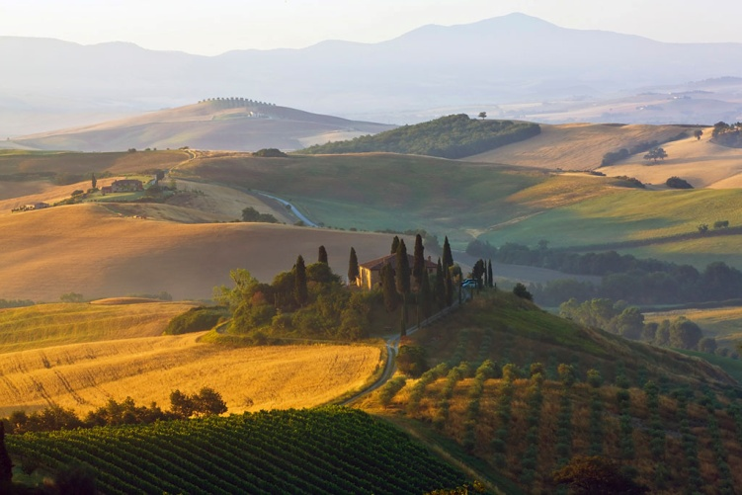
5.2 盒子模型相关属性
2、设置背景图像
在CSS中，还可以将图像作为网页元素的背景，通过background-image属性实现。
background-image :背景颜色属性
例如：
body
{
background-color:#CCC;
background-image:url(images/jianbian.jpg);
}

Slide 42
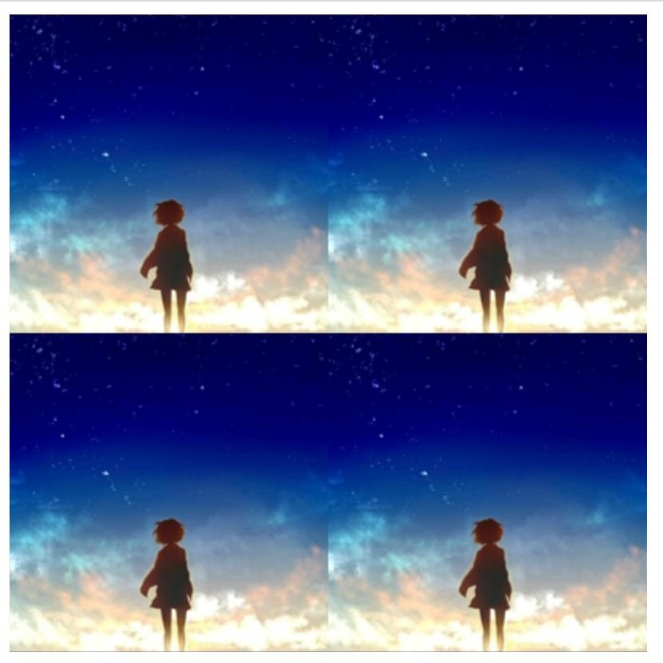
2、设置背景图像
➢ 属性名：background-image（bgi）
➢ 属性值：background-image : none | url （url）
➢ 注意点：
•背景图片默认是在水平和垂直方向平铺的
•背景图片仅仅是指给盒子起到装饰效果，类似于背景颜色，是不能撑开盒子的

Slide 43
5.2 盒子模型相关属性
3、设置背景图像平铺
background-repeat图像平铺属性
平铺属性值 | 含义
repeat | 沿水平和竖直两个方向平铺（默认值）
no-repeat | 不平铺（图像位于元素的左上角，只显示一次）
repeat-x | 只沿水平方向平铺
repeat-y | 只沿竖直方向平铺

Slide 44
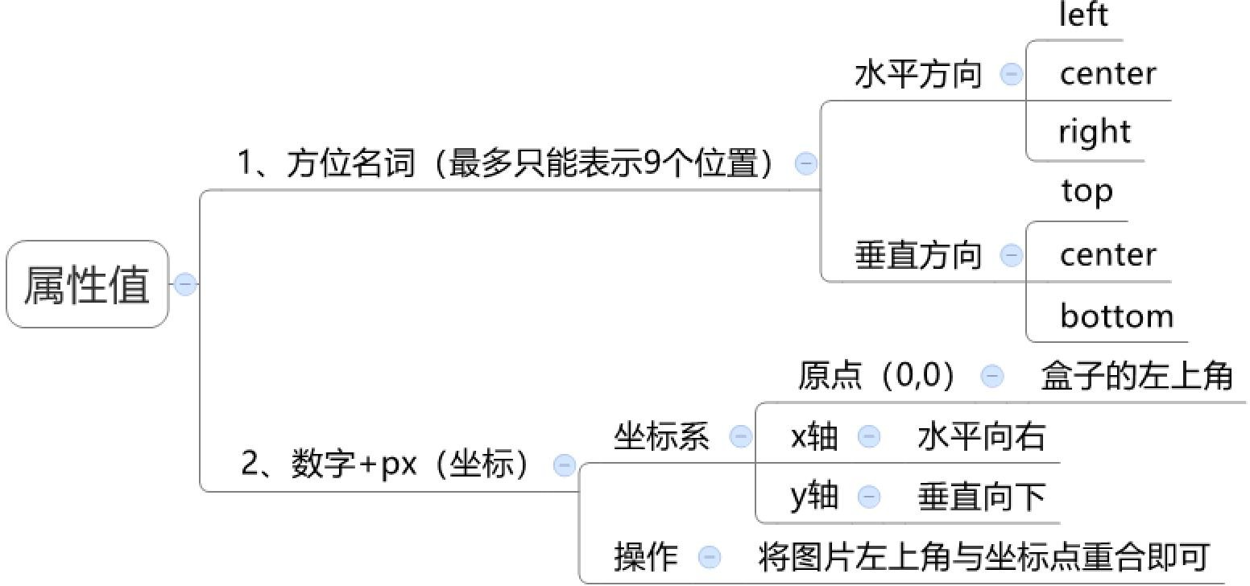
5.2 盒子模型相关属性
4、设置背景图像的位置
background-position图像位置属性
位置属性取值 | 含义
单位数值 | 设置图像左上角在元素中的坐标，例如background-position:20px 20px;
预定义的关键字 | 水平方向值：left、center、right。
 | 垂直方向值：top、center、bottom。
百分比 | 0% 0% ：图像左上角与元素的左上角对齐。
 | 50% 50%：图像50% 50%中心点与元素50% 50%的中心点对齐。
 | 20% 30%：图像20% 30%的点与元素20% 30%的点对齐。
 | 100% 100%：图像右下角与元素的右下角对齐，而不是图像充满元素。
➢ 注意点：
• 方位名词取值和坐标取值可以混使用，第一个取值表示水平，第二个取值表示垂直

Slide 45
5.2 盒子模型相关属性
5、设置背景图像固定
background-attachment图像固定属性
固定属性取值 | 含义
scroll | 图像随页面元素一起滚动（默认值）。
fixed | 图像固定在屏幕上，不随页面元素滚动。

Slide 46
5.2 盒子模型相关属性
6、综合设置元素的背景
在CSS中背景属性也是一个复合属性，可以将背景相关的样式都综合定义在一个复合属性background中。
background:背景色 url(图像路径) 平铺 定位 固定;
background: url(img/wdjl.jpg) no-repeat 50px 80px fixed;

Slide 47
背景相关属性的连写形式
➢ 属性名：background
➢ 属性值：
•单个属性值的合写，取值之间以空格隔开
➢ 书写顺序：
•推荐：background：color image repeat position
➢ 省略问题：
•可以按照需求省略
•特殊情况：在pc端，如果盒子大小和背景图片大小一样，此时可以直接写 background：url()
➢ 注意点
• 如果需要设置单独的样式和连写
• ① 要么把单独的样式写在连写的下面
• ② 要么把单独的样式写在连写的里面

Slide 48
通过CSS背景属性，可以给页面元素添加背景样式。
背景属性可以设置背景颜色、背景图片背景平铺 、背景图片位置、 背景图像固定等。
背景图片位置
1. 参数是方位名词
•如果指定的两个值都是方位名词，则两个值前后顺序无关，比如left top和top left效果一致
•如果只指定了一个方位名词，另一个值省略，则第二个值默认居中对齐
2. 参数是精确单位
•如果参数值是精确坐标，那么第一个肯定是x坐标，第二个一定是y坐标
•如果只指定一个数值，那该数值一定是x坐标，另一个默认垂直居中
3.参数是混合单位
•如果指定的两个值是精确单位和方位名词混合使用，则第一个值是x坐标，第二个值是y坐标

Slide 49
背景色半透明
CSS3为我们提供了背景颜色半透明的效果。
background: rgba (0, 0, 0, 0.3);
•最后一个参数是alpha透明度，取值范围在0~1之间
•我们习惯把0.3的0省略掉,写为background: rgba(0, 0, 0, .3);
•注意：背景半透明是指盒子背景半透明，盒子里面的内容不受影响
• CSS3新增属性，是IE9+版本浏览器才支持的
•但是现在实际开发，我们不太关注兼容性写法了,可以放心使用

Slide 50
背景总结
属性 | 作用 | 值
background-color | 背最颜色 | 预定义的颜色彳1/十六进制/RG B代码
background-image | 背景图片 | url（国片路径）
background-repeat | 是否平铺 | repeat/no-repeat/repeat-x/repeat-y
background-position | 背景位置 | lengthi/position分别是x和y坐标
background-attachment | 背景附着 | scroll （背景滚动）/fixed （背景固定）
背景简写 | 书写更简单 | 背景颜色背景图片地址背景平铺背景滚动背景位置；
背景色半透明 | 背景颜色半透明 | background: rgba(0,0,0,0.5);后面必须是 4个值
背景图片:实际开发常见于logo或者一些装饰性的小图片或者是超大的背景图片，优点是非常便于控制位置. （精灵图也是一种运用场景）

Slide 51
（拓展）img标签和背景图片的区别
➢ 需求：需要在网页中展示一张图片的效果？
➢ 方法一：直接写上img标签即可
• img标签是一个标签，不设置宽高默认会以原尺寸显示
➢ 方法二：div标签 + 背景图片
• 需要设置div的宽高，因为背景图片只是装饰的CSS样式，不能撑开div标签

Slide 52
盒子模型注意：
（1）大部分网页元素都是以盒子的形式存在的。例如，body、p、h1~h6、ul、li等。
（2）给盒子添加背景色或背景图像时，该元素的背景色或背景图像也将出现在内边距中。
（3）虽然每个盒子模型拥有内边距、边框、外边距、宽和高这些基本属性，但是并不要求每个元素都必须定义这些属性。
（4）盒子默认的宽度的值是的宽父元素的宽度，默认的高度值由盒子中的内容决定。

Slide 53
5.3 盒子模型新增属性
为了丰富网页的样式功能，去除一些冗余的样式代码，CSS3中添加了一些新的盒子模型属性，如颜色透明、圆角、阴影、渐变等。
本节将详细介绍这些全新的的CSS样式属性。

Slide 54
5.3 盒子模型新增属性
5.3.1 颜色透明度
通过引入RGBA模式和opacity属性，对背景与图片设置不透明度
rgba(r,g,b,alpha);
例如：
p{background-color:rgba(255,0,0,0.5);}

Slide 55
5.3 盒子模型新增属性
5.3.1 颜色透明度
通过引入RGBA模式和opacity属性，对背景与图片设置不透明度
opacity：opacityValue;
opacity属性用于定义标签的不透明度，参数opacityValue表示不透明度的值，它是一个介于0~1之间的浮点数值。其中，0表示完全透明，1表示完全不透明，而0.5则表示半透明。

Slide 56
5.3.2 圆角边框
在CSS3中，新增了圆角边框样式，这样我们的盒子就可以变圆角了。 border-radius属性用于设置元素的外边框圆角。
语法：
border-radius:length;
•参数值可以为数值或百分比的形式
•如果是正方形，想要画为一个圆，把数值修改为盒子宽高的一半，或者直接写为50%
•该属性是一个简写属性，可以跟四个值，分别代表
•分开写：border-top-left-radius、border-top-right-radius、border-bottom-right-radius 和
border-bottom-left-radius
•兼容性ie9+浏览器支持，但是不会影响页面布局，可以放心使用.

Slide 57
5.3 盒子模型新增属性
5.3.3图片边框
概 念
在网页设计中，我们还可以使用图片作为元素的边框。运用CSS3中的border-image属性可以轻松实现这个效果。
border-image: border-image-source/ border-image-slice/ border-image-width/ border-image-outset/ border-image-repeat;

Slide 58
5.3 盒子模型新增属性
5.3.3 图片边框
概 念
在网页设计中，我们还可以使用图片作为元素的边框。运用CSS3中的border-image属性可以轻松实现这个效果。
属性 | 说明
border-image-source | 指定图片的路径
border-image-slice | 指定边框图像顶部、右侧、底部、左侧内偏移量。
border-image-width | 指定边框宽度
border-image-outset | 指定边框背景向盒子外部延伸的距离。
border-image-repeat | 指定背景图片的平铺方式

Slide 59
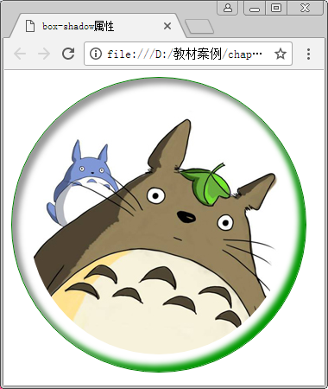
5.3 盒子模型新增属性
5.3.4 盒子阴影
概 念
在网页制作中，经常需要对盒子添加阴影效果。使用CSS3中的box-shadow属性可以轻松实现阴影的添加。
box-shadow属性也可以改变阴影的投射方向以及添加多重阴影效果。
例如：
box-shadow:5px 5px 10px 2px #999 inset,-5px -5px 10px 2px #333 inset;

Slide 60
5.3.4 盒子阴影
box-shadow: h-shadow v-shadow blur spread color inset;
值 | 描述
h-shadow | 必需,水平阻影的位置。允许负值.
v-shadow | 必需,垂直阴影的位置。允许负值。
blur | 可选.模糊距离。
spread | 可选.阴影的尺寸-
color | 可选.阴影的颜色.请参阅CSS颜色值＜,
inset | 可选。将外部阴影(outset)改为内部阴影。
注意:
1. 默认的是外阴影(outset)，但是不可以写这个单词，否则造成阴影无效
2. 盒子阴影不占用空间，不会影响其他盒子排列。

Slide 61
5.3.5 文字阴影
在CSS3中，我们可以使用text-shadow属性将阴影应用于文本。
语法：
text-shadow: h-shadow v-shadow blur color

Slide 62
5.3 盒子模型新增属性
5.3.5 渐变
1、线性渐变
在线性渐变过程中，起始颜色会沿着一条直线按顺序过渡到结束颜色。运用CSS3中的 “background-image:linear-gradient（参数值）;”样式可以实现线性渐变效果。
background-image:linear-gradient(渐变角度,颜色值1,颜色值2...,颜色值n);
linear-gradient用于定义渐变方式为线性渐变，括号内用于设定渐变角度和颜色值。

Slide 63
5.3 盒子模型新增属性
5.3.5 渐变
1、线性渐变
在线性渐变过程中，起始颜色会沿着一条直线按顺序过渡到结束颜色。运用CSS3中的 “background-image:linear-gradient（参数值）;”样式可以实现线性渐变效果。
渐变角度
颜色值
颜色值用于设置渐变颜色，其中“颜色值1”表示起始颜色，“颜色值n”表示结束颜色，起始颜色和结束颜色之间可以添加多个颜色值，各颜色值之间用“,”隔开。
渐变角度指水平线和渐变线之间的夹角，可以是以deg为单位的角度数值或关键词。

Slide 64
5.3 盒子模型新增属性
5.3.5 渐变
2、径向渐变
径向渐变同样是网页中一种常用的渐变，在径向渐变过程中，起始颜色会从一个中心点开始，按照椭圆或圆形形状进行扩张渐变。运用CSS3中的“background-image:radial-gradient（参数值）;”样式可以实现径向渐变效果。
background-image:radial-gradient(渐变形状 圆心位置,颜色值1,颜色值2...,颜色值n);
radial-gradient用于定义渐变的方式为径向渐变，括号内的参数值用于设定渐变形状、圆心位置和颜色值。

Slide 65
5.3 盒子模型新增属性
5.3.5 渐变
2、径向渐变
渐变形状
圆心位置
圆心位置用于确定元素渐变的中心位置，使用“at”加上关键词或参数值来定义径向渐变的中心位置。
渐变形状用来定义径向渐变的形状，其取值即可以是定义水平和垂直半径的像素值或百分比，也可以是相应的关键词。
颜色值
“颜色值1”表示起始颜色，“颜色值n”表示结束颜色，起始颜色和结束颜色之间可以添加多个颜色值，各颜色值之间用“,”隔开。

Slide 66
5.3 盒子模型新增属性
5.3.5 渐变
3、重复渐变
重复线性渐变
重复径向渐变
重复径向渐变
在CSS3中，通过“background-image:repeating-linear-gradient（参数值）;”样式可以实现重复线性渐变的效果。
background-image:repeating-linear-gradient(渐变角度,颜色值1,颜色值2...,颜色值n);

Slide 67
5.3 盒子模型新增属性
5.3.5 渐变
3、重复渐变
重复线性渐变
重复径向渐变
重复线性渐变
重复径向渐变
在CSS3中，通过“background-image:repeating-radial-gradient（参数值）;”样式可以实现重复线性渐变的效果。
background-image:repeating-radial-gradient(渐变形状 圆心位置,颜色值1,颜色值2...,颜色值n);

Slide 68
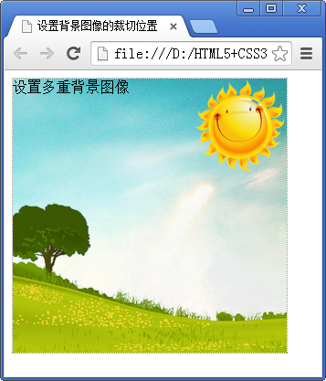
5.3 盒子模型新增属性
5.3.6 多背景图像
概述
在CSS3中，通过background-image、background-repeat、background-position和background-size等属性提供多个属性值可以实现多重背景图像效果，各属性值之间用逗号隔开。
例如：
background-image:
url(images/caodi.png),
url(images/taiyang.png),
url(images/tiankong.png);

Slide 69
5.3 盒子模型新增属性
5.3.7 修剪背景图像
1、设置背景图像的大小
在CSS3中，新增了background-size属性用于控制背景图像的大小
background-size:属性值1 属性值2;
属性值 | 说 明
像素值 | 设置背景图像的高度和宽度。第一个值设置宽度，第二个值设置高度。如果只设置一个值，则第二个值会默认为auto；
百分比 | 以父元素的百分比来设置背景图像的宽度和高度。第一个值设置宽度，第二个值设置高度。如果只设置一个值，则第二个值会默认为auto；
cover | 把背景图像扩展至足够大，使背景图像完全覆盖背景区域。背景图像的某些部分也许无法显示在背景定位区域中；
contain | 把图像扩展至最大尺寸，以使其宽度和高度完全适应内容区域；

Slide 70
5.3 盒子模型新增属性
5.3.7 修剪背景图像
2、设置背景图像的显示区域
运用CSS3中的background-origin属性可以自行定义背景图像的相对位置。
background-origin:属性值;
在上面的语法格式中，background-origin属性有三种取值，分别表示不同的含义，具体解释如下。
padding-box：背景图像相对于内边距区域来定位。
border-box：背景图像相对于边框来定位。
content-box：背景图像相对于内容框来定位。

Slide 71
5.3 盒子模型新增属性
5.3.7 修剪背景图像
3、设置背景图像的裁剪区域
在CSS样式中，background-clip属性用于定义背景图像的裁剪区域
background-clip:属性值;
在语法格式上，background-clip属性和background-origin 属性的取值相似，但含义不同，具体解释如下。
border-box：默认值，从边框区域向外裁剪背景。
padding-box：从内边距区域向外裁剪背景。
content-box：从内容区域向外裁剪背景。

Slide 72
5.4 元素的类型和转换
在使用这些标签的时候，我们会发现有些标签可以设置宽度和高度属性（如p标签），有些标签则不可以（如strong标签）。这是因为标签有着特定的类型，不同类型的标签可以设置的属性也不同。
本节将详细讲解标签元素的类型和装换方法。

Slide 73
5.4 元素的类型和转换
5.4.1 元素的类型
在页面中以区域块的形式出现。
每个块元素通常都会独自占据一整行或多整行。
可以对其设置宽度、高度、对齐等属性。
块元素
不占有独立的区域。
仅仅靠自身的字体大小和图像尺寸来支撑结构。
一般不可以设置宽度、高度、对齐等属性。
行内元素

Slide 74
5.4 元素的类型和转换
5.4.1 元素的类型
<h1>—<h6>
<li>
常见的块元素
<p>
<div>
<ul>
<ol>
其中<div>标签是最典型的块元素。

Slide 75
5.4 元素的类型和转换
5.4.1 元素的类型
<img>
<strong>
常见的行内元素
<u>
<a>
<b>
<em>
<span>
其中<span>标签最典型的行内元素。

Slide 76
5.4 元素的类型和转换
5.4.2 <div>和<span>标签
1、div标签
1
<div>标记是一个块容器标记。
div英文全称为“division”，译为中文是“分割、区域”。<div>标签简单而言就是一个块标签，可以实现网页的规划和布局。
2
可以将网页分割为独立的部分，以实现网页的规划和布局。
3
大多数HTML标记都可以嵌套在<div>标记中，<div>中还可以嵌套多层<div>。
4
可以替代大多数的块级文本标记。

Slide 77
5.4 元素的类型和转换
5.4.2 <div>和<span>标签
2、span标签
span中文译为“范围”，作为容器标签被广泛应用在HTML语言中。和<div>标签不同的是，<span>是行内元素，仅作为只能包含文本和各种行内标签的容器。
1
<span>标记是一个行内标记。
2
<span>与</span>之间只能包含文本和各种行内标记。
3
<span>标记常用于定义网页中某些特殊显示的文本，配合class属性使用。
4
当其他行内标记都不合适时，就可以使用<span>标记。

Slide 78
块元素
常见的块元素有＜hl＞~＜h6＞、＜p＞、＜div＞、＜ul＞、＜ol＞、＜li＞等
块级元素的特点:
属性：display：block;
① 比较霸道,自己独占一行。
② 高度，宽度、外边距以及内边距都可以控制。
③ 宽度默认是容器（父级宽度）的100%，默认的高度由内容支撑的。
④ 是一个容器及盒子，里面可以放行内或者块级元素。
注意:
•文字类的元素内不能使用块级元素
•＜p＞标签主要用于存放文字，因此＜p＞里面不能放块级元素，特别是不能放＜div＞
•同理，＜hl＞~＜h6＞等都是文字类块级标签，里面也不能放其他块级元素

Slide 79
行内元素
常见的行内元素有 ＜a＞、〈strong〉、＜b＞、＜em＞、＜i＞、＜del＞、＜s＞、＜ins＞、＜u＞、<img>、＜span＞等，其中 ＜span ＞标签是最典型的行内。
行内元素的特点:
属性：display：inline;
① 相邻行内元素在一行上，一行可以显示多个。
② 高、宽直接设置是无效的。
③ 宽度和高度默认由内容撑开
④ 行内元素只能容纳文本或其他行内元素。
注意:
•链接里面不能再放链接
•特殊情况链接＜a＞里面可以放块级元素，但是给＜a＞转换一下块级模式最安全

Slide 80
行内块元素
在行内元素中有几个特殊的标签input、textarea、button、select ,
它们 既有块元素的特点又有行内元素特点，有些资料称它们为行内块元素
行内块元素的特点:
属性：display：inline-block
① 和相邻行内元素（行内块）在一行上，但是他们之间会有空白缝隙。一行可以显示多个（行内元素特点）。
② 默认宽度就是它本身内容的宽度（行内元素特点）,可以设置宽高
③ 高度，行高、外边距以及内边距都可以控制（块级元素特点）。
特殊情况：img标签有行内块元素特点，但是Chrome调试工具中显示结果是inline

Slide 81
元素显示模式总结
元素模式 | 元素排列 | 设置样式 | 默认宽度 | 包含
块级元素 | 一行只能放一个块级元素 | 可以设置宽度高度 | 容器的100% | 容器级可以包含行内或者块级元素
行内元素 | 一行可以放多个行内元素 | 不可以直接设置宽度 高度 | 它本身内容的宽度 | 容纳文本或则其他行内元素
行内块元 素 | 一行放多个行内块元素 | 可以设置宽度和高度 | 它本身内容的宽度
学习元素显示模式的主要目的就是分清它们各自的特点，当我们网页布局的时候，在合适的地方用合适的标签元素。

Slide 82
一个小技巧单行文字垂直居中的代码
css没有给我们提供文字垂直居中的代码.这里我们可以使用一个小技巧来实现.
解决方案：让文字的行高等于盒子的高度就可以让文字在当前盒子内垂直居中
上空隙
行高
文李本身高度
下空隙
上空隙
盒子高度40
文李本身高度
行高40
下空隙
简单理解：行高的上空隙和下空隙把文字挤到中间了.是如果行高小于盒子高度，文字会偏上，如果行高大于盒子高度，则文字偏下

Slide 83
5.4 元素的类型和转换
5.4.3 元素类型的转换
此元素将显示为行内元素（行内元素默认的display属性值）。
inline
此元素将显示为块元素（块元素默认的display属性值）。
block
display
此元素将显示为行内块元素，可以对其设置宽高和对齐等属性，但是该元素不会独占一行。
inline-block
此元素将被隐藏，不显示，也不占用页面空间。
none

Slide 84
5.5 水平外边距正常
外边距正常情况
➢ 场景：水平布局 的盒子，左右的margin正常，互不影响
➢ 结果：最终两者距离为左右margin的和

Slide 85
5.5 块元素垂直外边距的合并
外边距合并
当两个相邻或嵌套的块元素相遇时，其垂直方向的外边距会自动合并，发生重叠。了解块元素的这一特性，有助于设计者更好地使用CSS进行网页布局。
使用margin定义块元素的外边距 时，可能会出现外边距的合并。
主要有两种情况：
1. 相邻块元素垂直外边距的合并
2. 嵌套块元素垂直外边距的塌陷

Slide 86
5.5 块元素垂直外边距的合并
5.5.1 相邻块元素垂直外边距的合并
外边距
相邻块元素之间的垂直间距不是margin-bottom与margin-top之和，而是两者中的较大者。
外边距
相邻元素垂直外边距的合并

Slide 87
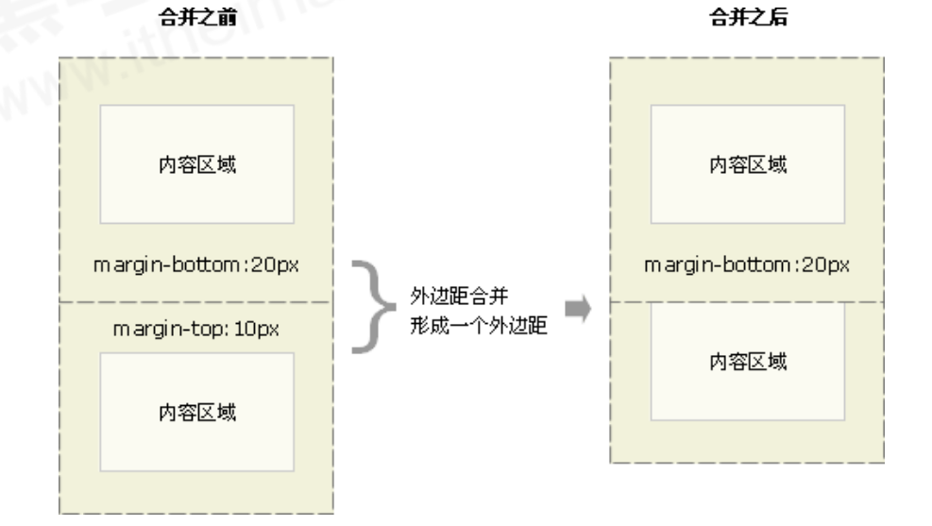
外边距折叠现象 – ① 合并现象
1.相邻块元素垂直外边距的合并
场景：垂直布局 的 块级元素，上下的margin会合并
结果：最终两者距离为margin的最大值
解决方法：避免就好
只给其中一个盒子设置margin即可
当上下相邻的两个块元素（兄弟关系）相遇时，如果上面的元素有下外边距margin-bottom ,
下面的元素有上外边距margin-top，则他们之间的垂直间距不是margin-bottom与margin-top之和，而是值中的较大者。
这取两个值中的较大者种现象被称为相邻块元素垂直外边距的合并
解决方案:
尽量只给一个盒子添加margin值。

Slide 88
5.5 块元素垂直外边距的合并
5.5.2 嵌套块元素垂直外边距的合并
外边距
对于两个嵌套关系的块元素，如果父元素没有上内边距及边框，则父元素的上外边距会与子元素的上外边距发生合并，合并后的外边距为两者中的较大者。
外边距
嵌套元素垂直外边距的合并

Slide 89
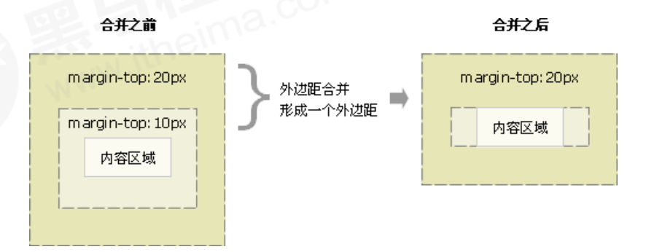
外边距折叠现象 – ② 塌陷现象
➢ 场景：互相嵌套 的 块级元素，子元素的 margin-top 会作用在父元素上
➢ 结果：导致父元素一起往下移动
➢ 解决方法：
1.给父元素设置border-top 或者 padding-top（分隔父子元素的margin-top）
2.给父元素设置overflow：hidden
3.转换成行内块元素
4.设置浮动
对于两个嵌套关系（父子关系）的块元素，父元素有上外边距同时子元素也有上外边距，此时父元素会塌陷较大的外边距值。

Slide 90
CSS属性书写顺序（重点）
建议遵循以下顺序：
1. 布局定位属性：display/position/float/clear/visibility/overflow （建议 display 第一个写，毕竟关系到模式）
2. 自身属性：width / height / margin / padding / border / background
3. 文本属性：color / font / text-decoration / text-align / vertical-align / white- space / break-word
4. 其他属性（CSS3）： content/cursor / border-radius / box-shadow/text-shadow / background:linear-gradient ...

Slide 91
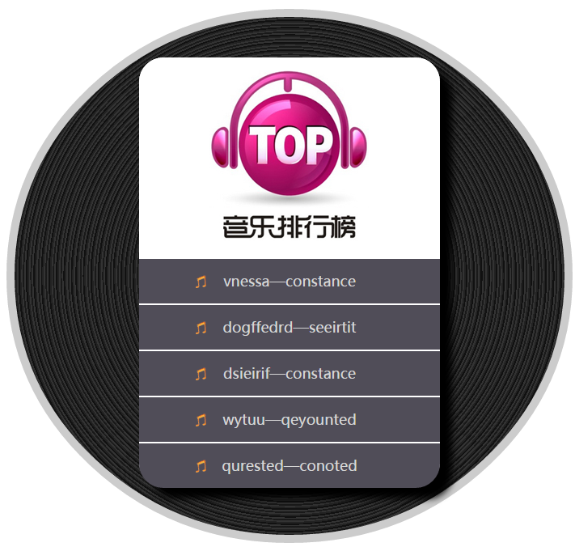
5.6 阶段案例——制作音乐排行榜
制作音乐排行榜

Slide 92
总结
1. 布局为啥用不同盒子，我只想用div ?
标签都是有语义的,合理的地方用合理的标签。比如产品标题就用h,大量文字段落就用p
2. 为啥用那么多类名？
类名就是给每个盒子起了一个名字，可以更好的找到这个盒子，选取盒子更容易，后期维护也方便。
3. 到底用 margin 还是 padding ?
大部分情况两个可以混用，两者各有优缺点，但是根据实际情况，总是有更简单的方法实现。

Slide 94
单行文字垂直居中的原理
css没有给我们提供文字垂直居中的代码.这里我们可以使用一个小技巧来实现.
解决方案：让文字的行高等于盒子的高度就可以让文字在当前盒子内垂直居中
上空隙
行高
文李本身高度
下空隙
上空隙
盒子高度40
文李本身高度
行高40
下空隙
简单理解：行高的上空隙和下空隙把文字挤到中间了.是如果行高小于盒子高度，文字会偏上，如果行高大于盒子高度，则文字偏下

Slide 95
css书写顺序
1.影响文档流的属性（位置属性） ( 比如：position, top, right, z-index, display, float等 )
2.自身盒模型的属性（大小）（比如：width, height, margin, padding, border等）
3.排版相关属性（文字系列）（比如：font, line-height, text-align, vertical-align等）
4.装饰性属性（背景，颜色）（比如： background, color, opacity, cursor等）
5.生成内容的属性（其他）（比如：content, list-style, quotes等）
注：根据1、2、3、4、5的序号优先级书写css属性更有利于浏览器渲染引擎解析

